Slide 1
Lektion 6 – 1.A.
4. Stunde

Slide 2
Nejčastější chyby v DÚ
Velká/malá písmena u časových určení
Znovu- 2 slovesa ve větě….. Um 10 Uhr gehe ich jeden Tag schlafen.

Slide 3
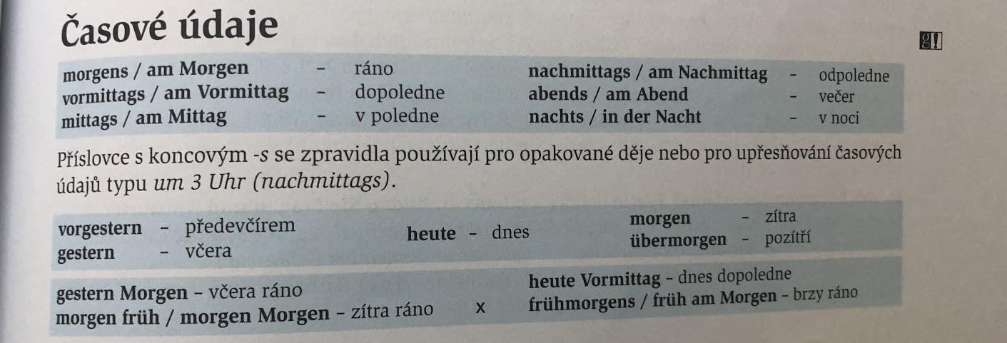

Slide 4
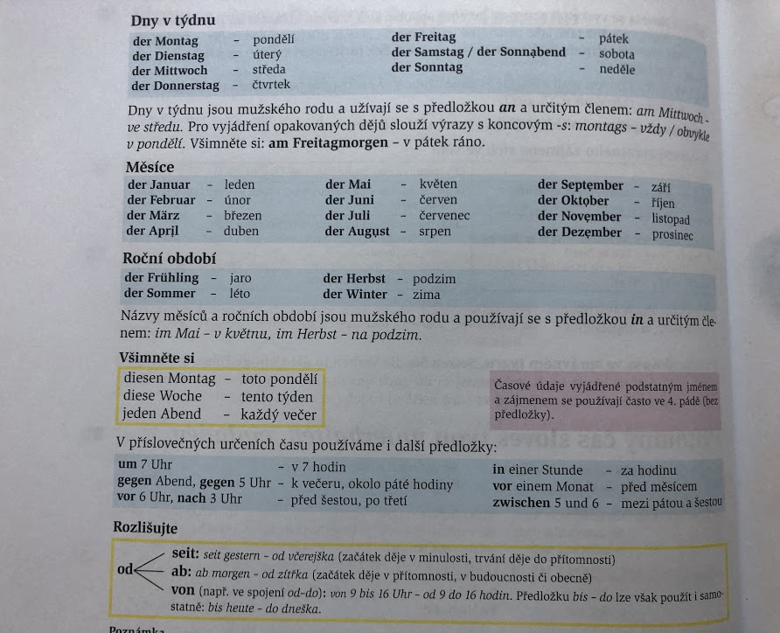

Slide 5
Erwärmung - Fragen
Wie oft kaufst du ein?
Liest du oft Bücher oder Zeitschriften?

Slide 6
Osobní zájmena ve 4.pádě
ich -) mich wir -) uns
du -) dich ihr -) euch
er -) ihn sie -) sie
sie -) sie Sie -) Sie
es -) es
Wir treffen uns oft.
Verstehst du sie/ich/es?
Ich rufe dich an.

Slide 7
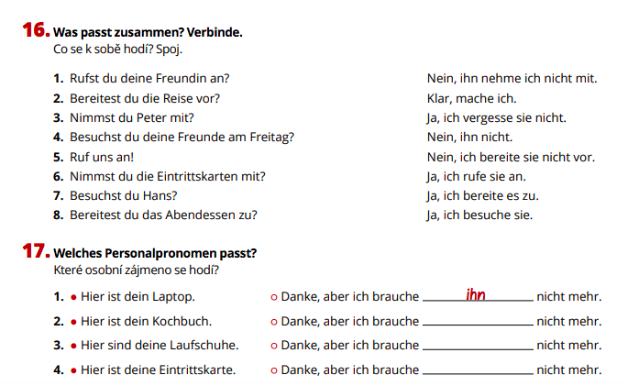

Slide 8
Tázací zájmeno wer?
1. wer? (kdo)
2. wessen (čí)
3. wem (komu)
4. wen (koho)
Wer ist das?
Wessen Buch ist das?
Wem sagst du es?
Wen suchst du?
ÜBUNG:
…………. ist der Herr?
…………. Auto ist das? Von ………… hast du Geld? Für………… kauft ihr es?
……….. ist das?
………… verstehst du nicht?

Slide 9
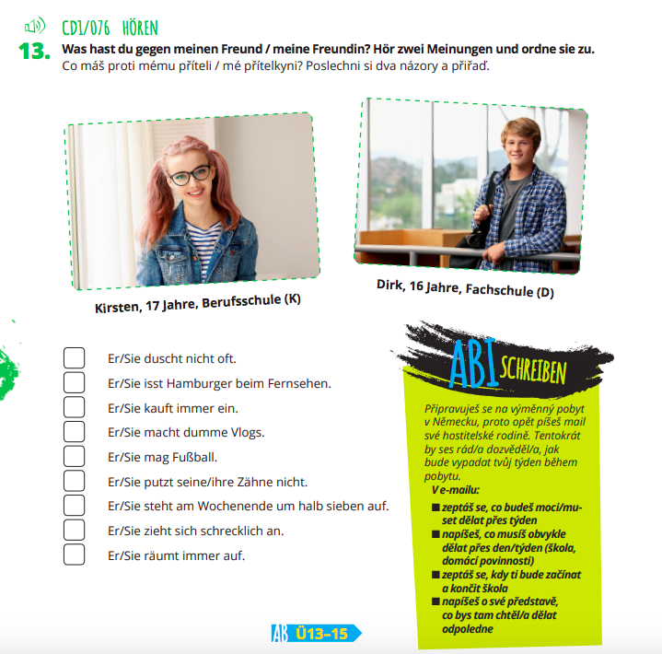

Slide 10
